Slide 1

第二章 词向量
通用人工智能与数字经济创新团队
西南财经大学

Slide 2
2.1概述
2.2文本表示方法
2.3Word2Vec模型
2.4GloVe模型
2.5ELMo模型
2.6讨论
目录

Slide 3
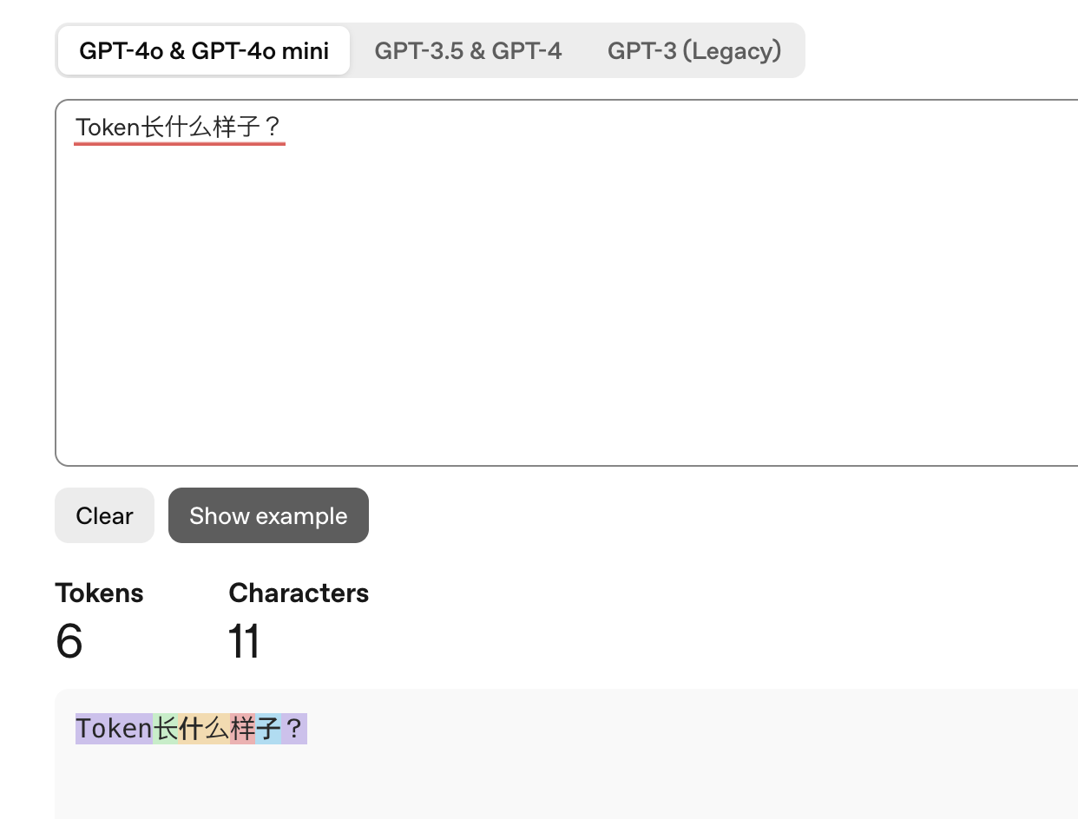
Token长什么样子？
https://platform.openai.com/tokenizer

Slide 4

2.1概述
词向量起源概述：
 虽然人类能够通过文字交流，但计算机只能处理数字形式的信息（0和1）。为了使计算机能够解析和处理人类语言，必须将语言（如文本和声音）转化为数字形式。
 文本表示成为了自然语言处理的关键任务之一，其主要目标是将文本元素（如词、句子或段落）转化为数值数据，通常是向量形式。
 我们将这些表示称之为词向量（Word Vector）、词嵌入（Word Embedding）或者词表示（Word Representation）
图片来源：https://cloud.tencent.com/developer/article/1448040

Slide 5
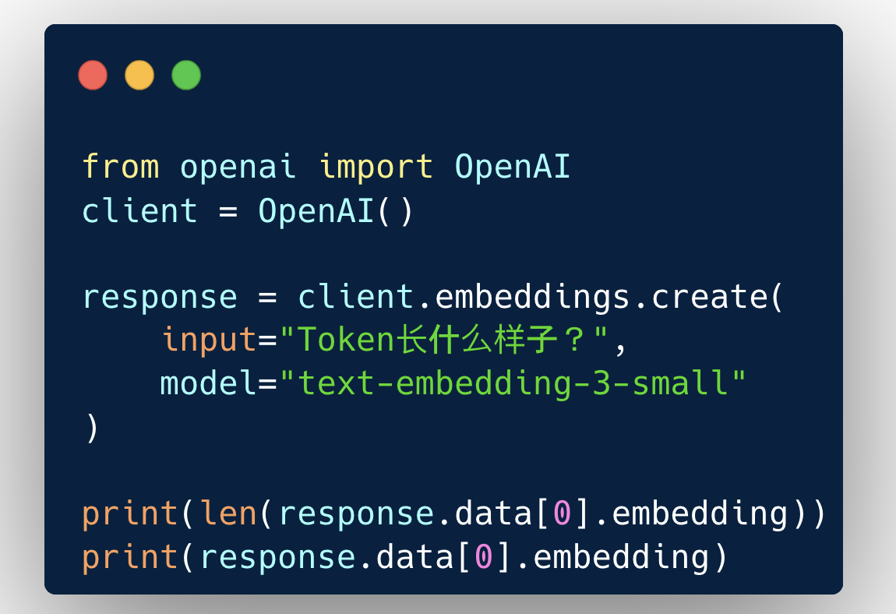
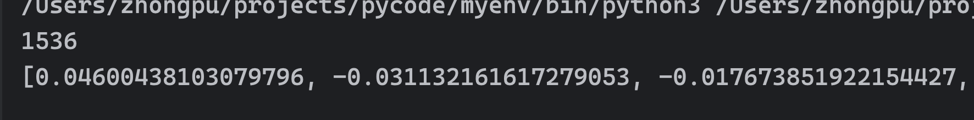
Embedding/Vector Representation
https://carbon.now.sh/

Slide 6
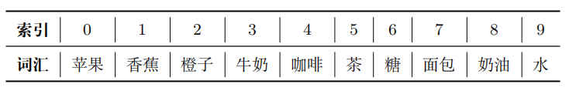
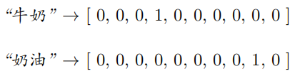
2.2文本表示方法
 文本表示的核心在于将文本数据转换为计算机能够理解和处理的形式。
 代表性表示方法：独热表示和分布式表示。
独热表示：独热表示是一种将词汇映射为向量的策略。每个词汇都被转换为一个唯一的向量，仅有一个元素为1，其余元素均为0。举例如下：
示例词汇表
独热向量表示
其中，向量中数值“1”的位置是根据词汇在词汇表中的索引确定的。

Slide 7
2.2.1独热表示
维度灾难
独热表示方法存在的问题：
无法度量语义相关性
维度灾难：随着特征空间的维度增加，数据的分布变得更加稀疏，需要更长维度的向量来表达词汇。
度量语义相关性：考虑词汇“猫”和“狗”，假设在10000维的独热表示中，“猫”和狗的独热表示如下：
“猫”→ [1, 0, 0, .... , 0]
欧式距离
“猫”→ [1, 0, 0, .... , 0]
欧式距离
“狗”→ [0, 1, 0, .... , 0]
“花”→ [0, 0, 1, .... , 0]
由此易知，任意两个词汇之间的距离都是相同的，无法反应词汇之间的语义相似度。

Slide 8
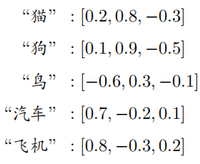
2.2.2分布式表示
分布式表示：分布式表示由Hinton等多位计算机科学家和神经网络研究者在20世纪80年代提出，用于有效地捕捉词汇之间的语义和上下文关系，同时克服独热表示的维度灾难问题。其核心思想如下：
通过训练将语言中的每个词汇映射到一个固定长度的实数向量上
通过以下词向量例子说明：
其中，每个词汇都被映射成一个3维的实数向量。例如，计算可得，”猫”和“狗”之间的欧式距离为0.245，“猫”和“鸟”之间的欧式距离为1.02，表明“猫”和“狗”最为相似。

Slide 9
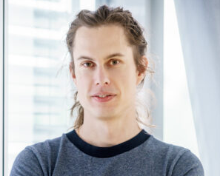
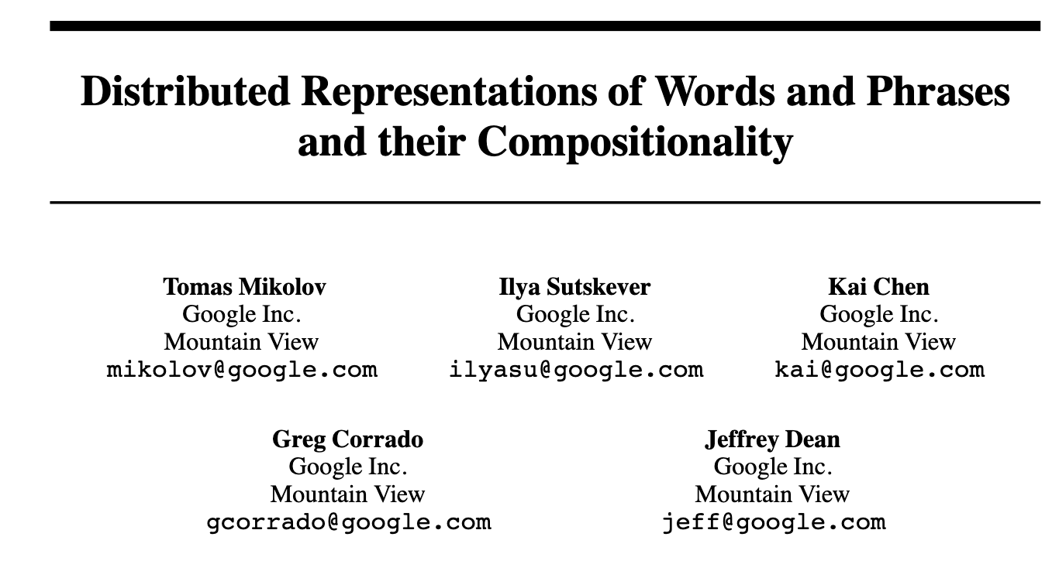
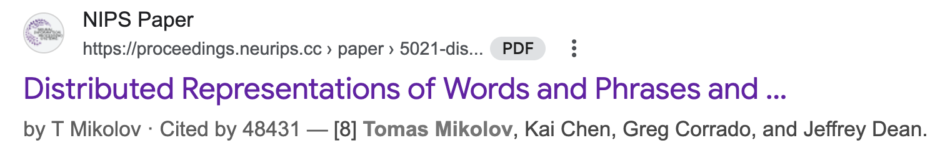
Mikolov论文1
"Yesterday we received a Test of Time Award at NeurIPS for the word2vec paper from ten years ago. I'm really happy about it! I think it's the first 'best paper' type of award I ever received. In fact, the original word2vec paper was rejected at the first ICLR conference in 2013 (despite the acceptance rate of around 70%), so it made me think how difficult it is for reviewers to predict future impact of research papers."
https://arxiv.org/pdf/1310.4546

Slide 10
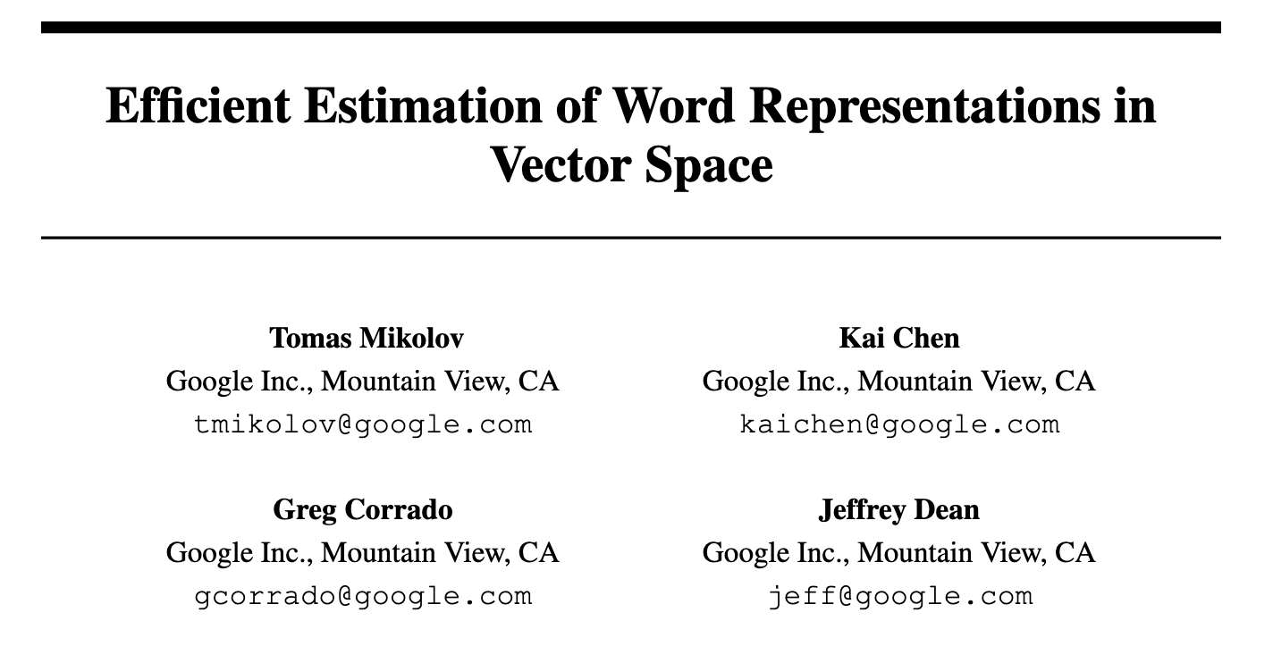
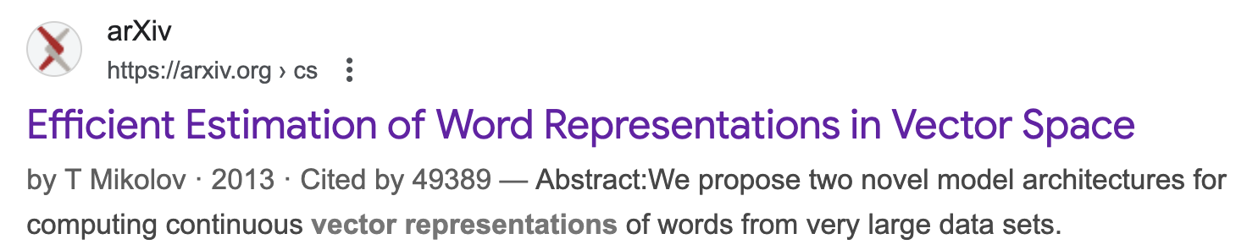

Mikolov论文2
https://arxiv.org/pdf/1301.3781

Slide 11
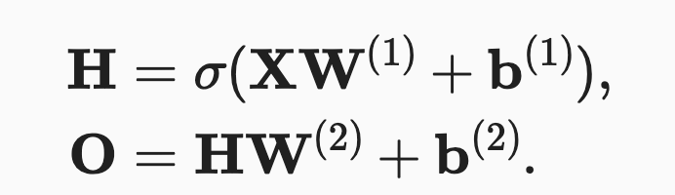
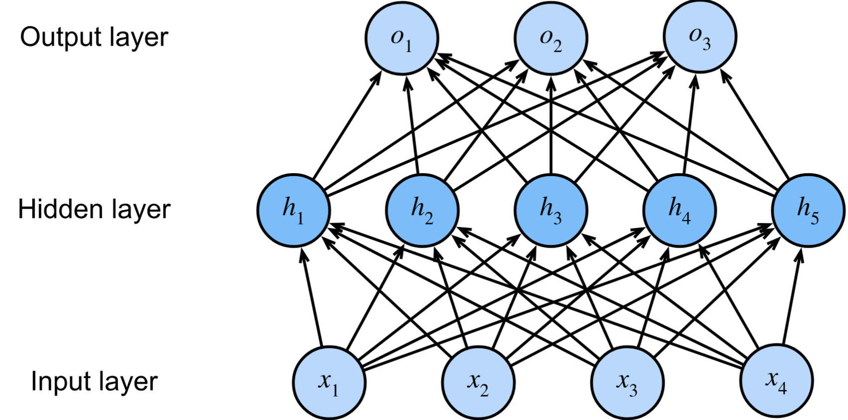
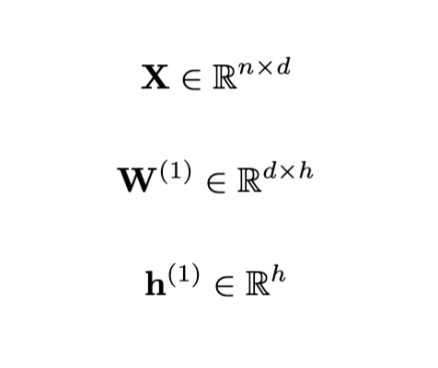
背景知识：深度学习与MLP
Multilayer Perceptron
https://d2l.ai/chapter_multilayer-perceptrons/mlp.html

Slide 12




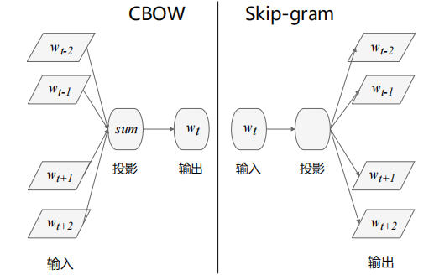
2.3Word2Vec模型
Word2Vec模型：该模型是 2013 年由 Tomas Mikolov 等人提出，用于生成词语的分布式表示。该模型包括输入层、投影层和输出层三个组件。
根据输入—输出关系，Word2Vec模型包括连续词袋（CBOW）和Skip-gram模型两个变种。
CBOW模型：其目标是根据给定词 的上下文 来预测该词 本身。
SKip-gram模型：在给定一个词 的情况下，预测该词的上下文 。

Slide 13

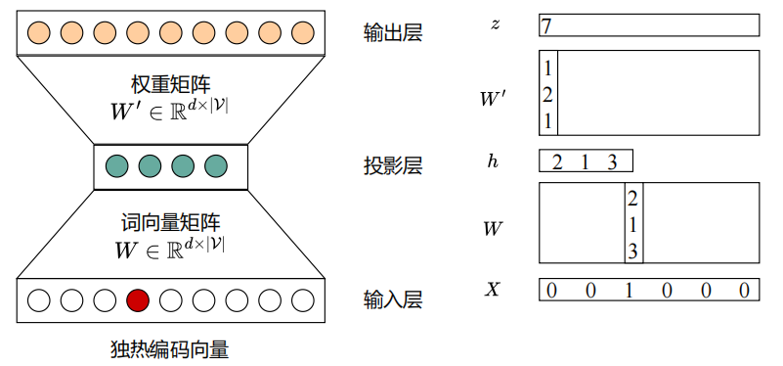
2.3.1CBOW模型
简化版CBOW模型：根据一个输入词 预测一个输出词 ，相比于传统的前馈神经网络，CBOW模型移除了隐藏层，降低了模型的计算复杂度，其模型架构如图所示：
简化版CBOW模型图

Slide 14





2.3.1CBOW模型
输入层：输入 是单词的独热表示。
输入层到投影层：输入层和投影层之间有一个词向量矩阵 ，其中 表示投影后的维度。投影层向量 计算如下：
投影层到输出层：投影层和输出层之间也有一个权重矩阵 。输出层向量 计算如下：
Softmax激活函数：模型的最终输出，将每个元素归一化一个介于0和1之间的概率值。输出层向量计算如下：

Slide 15
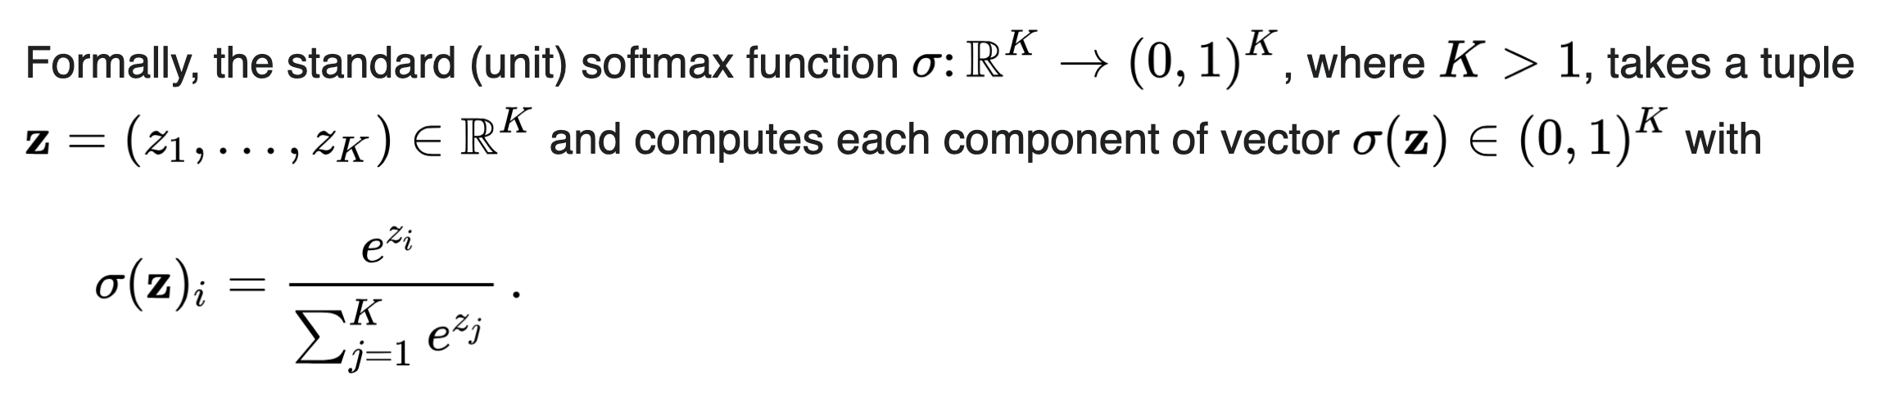
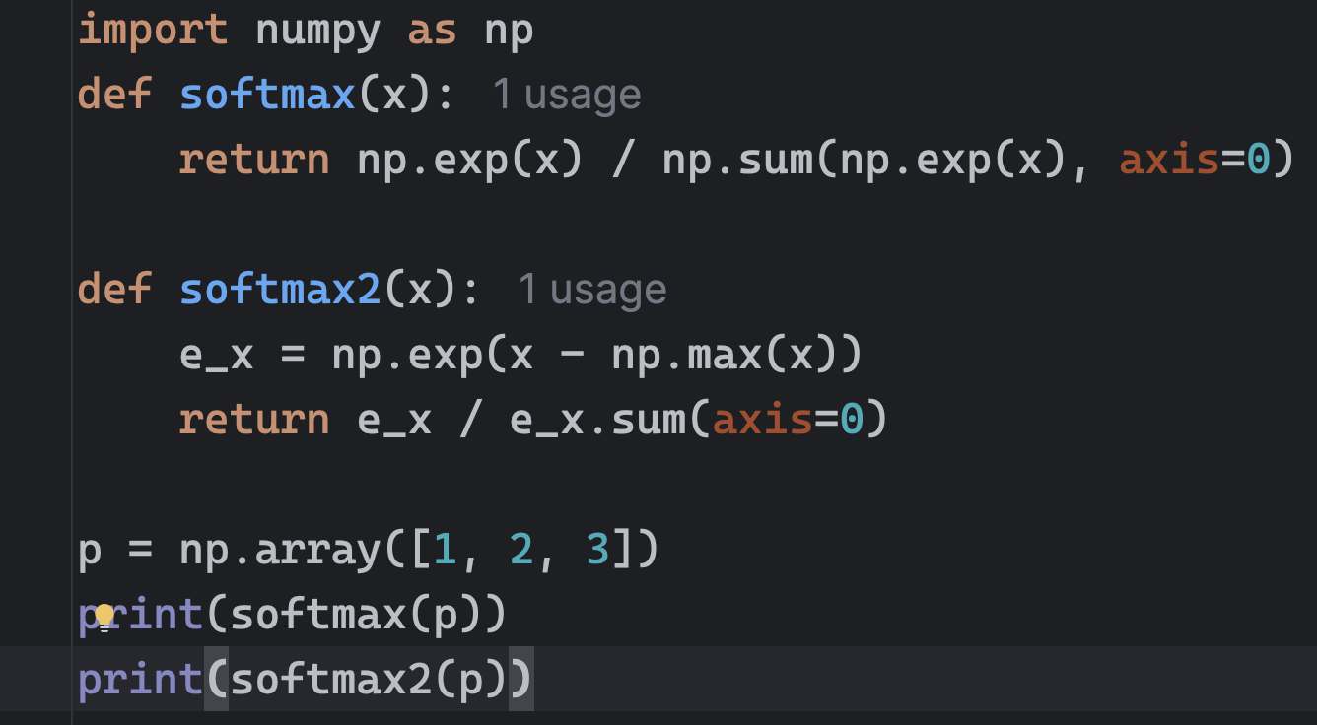
Softmax
https://docs.pytorch.org/docs/stable/generated/torch.nn.Softmax.html

Slide 16





2.3.1CBOW模型
CBOW模型（多词上下文模型）：模型根据上下文中的2m个词，预测中心词。具体如下：
给定2m词的上下文
预测中心词
→
模型关键结构：输入层、投影层以及输出层。各层操作如下：
输入层：该层以 为中心词的上下文作为输入，每个词通过独热编码向量 来表示。
投影层：上下文中每个词 都经过相同的词向量矩阵 ，得到向量 ，再执行词向量的累加平均操作：

Slide 17




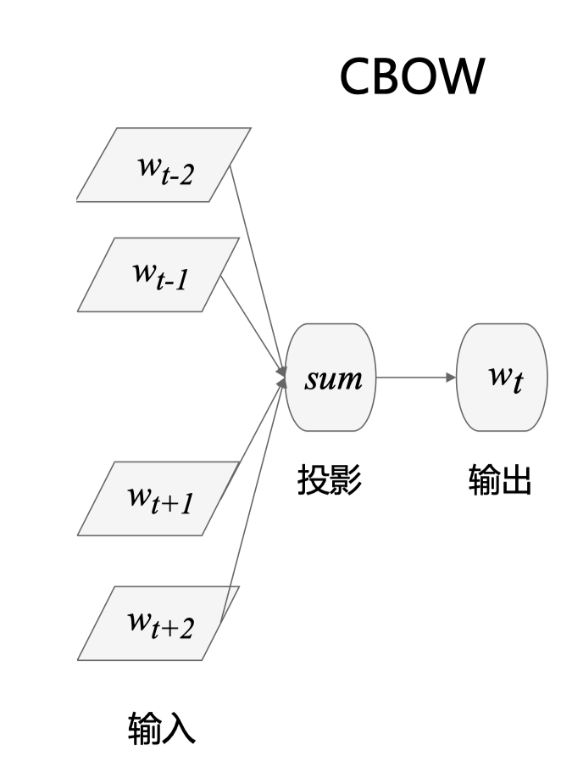
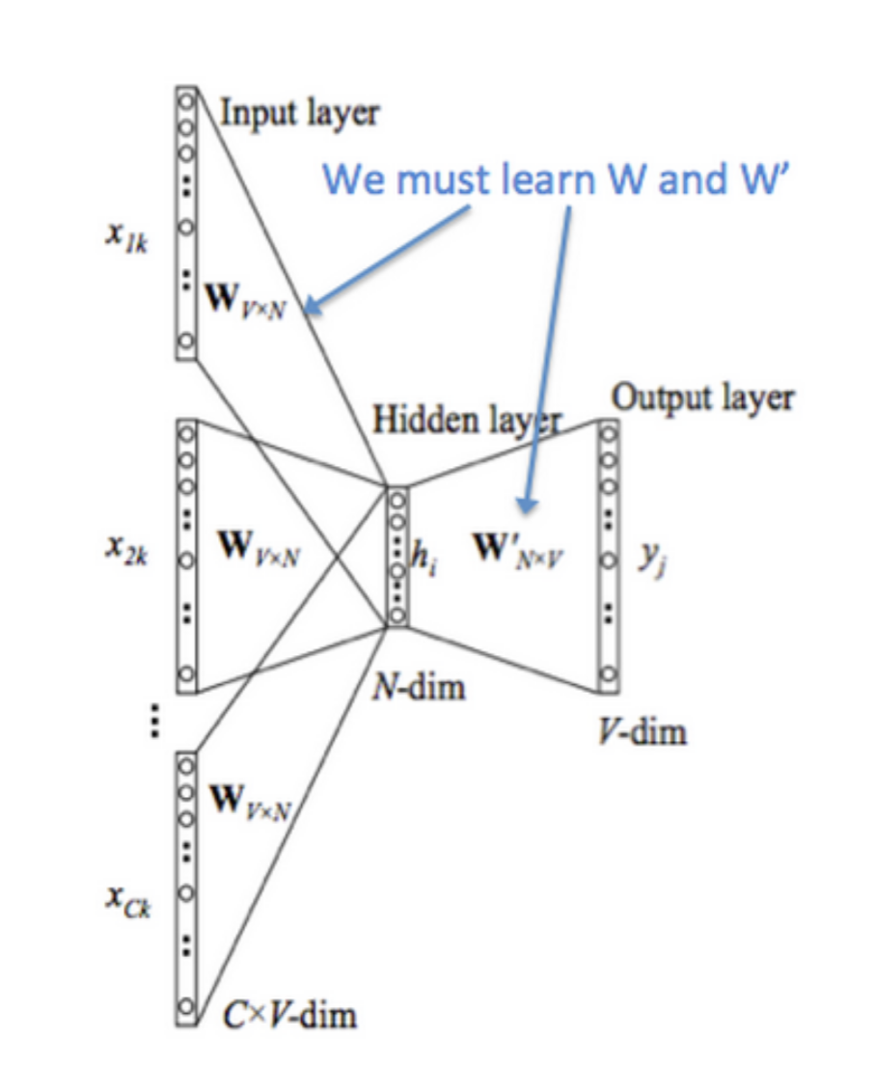
2.3.1CBOW模型
输出层：该层经过权重矩阵 得到输出概率向量：
其中， ， 中心词 计算得到的条件概率为

Slide 18
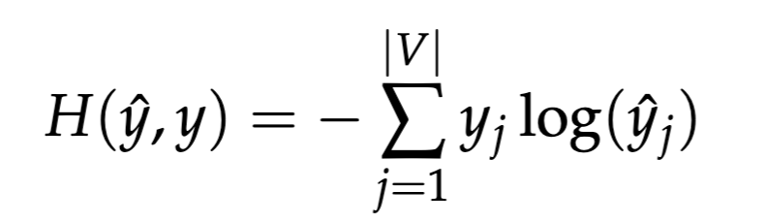
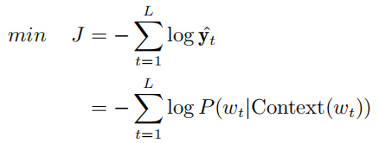
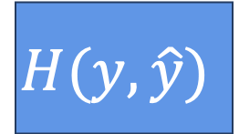
CBOW模型的训练目标
CBOW输出的是关于中心词的概率分布。因此，我们希望预测的概率分布和真实概率分布的距离/损失尽可能小，常用的度量方式为交叉熵（cross entroy）。
$$H(y, \hat{y})$$
不难发现，对于正确预测，H是0。
模型优化目标：该模型最大似然函数作为优化目标，具体可表示为：
其中，L表示训练集长度，在训练中使用梯度下降法更新词向量矩阵 和权重矩阵 。

Slide 19
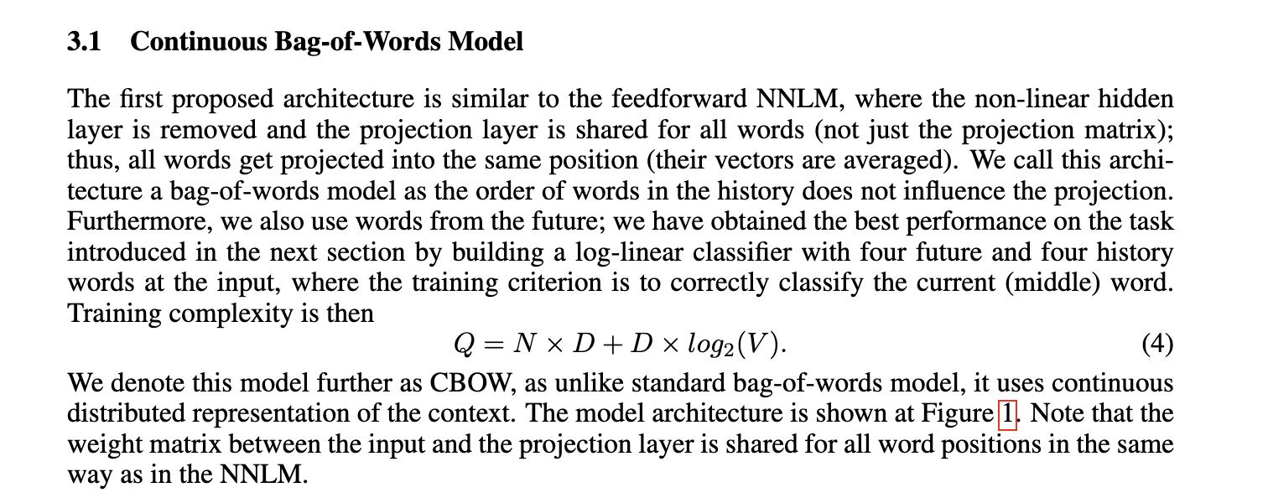
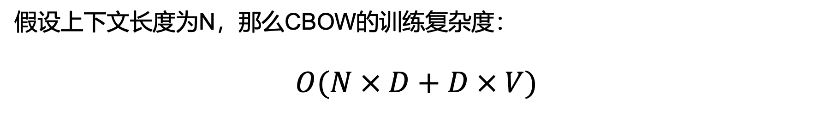
CBOW模型的复杂度
假设上下文长度为N，那么CBOW的训练复杂度：
$$O(N × D+D × V)$$

Slide 20



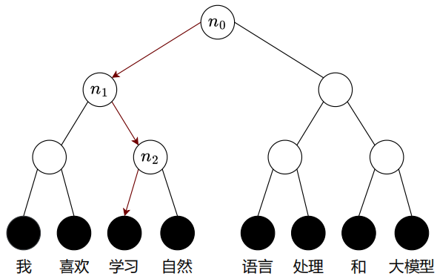
CBOW模型：层次Softmax
该模型存在的问题：Softmax每次需要计算 中所有词的输出值，当 很大时， 的 成本会非常高。
解决方法：在训练Word2Vec模型时，常用的训练技巧是通过构建哈夫曼树（Huffman Tree）进行层级Softmax，从而将复杂度从 降低到 。
层次Softmax模型图

Slide 21




CBOW模型：层次Softmax
基于哈夫曼树的层次Softmax原理：层次Softmax通过将所有词汇构建成一颗二叉树，词表中的单词位于叶子节点，树中的每个内部节点表示一个二分类决策（左子树或右子树）。把Context(学习)记为C，则词“学习”的路径如下：
词“学习”的路径
条件概率 的计算公式如下：
其中， 表示在非叶子节点n选择左子树的概率。显然 。这个过程可视为一个逻辑回归问题，并用Sigmoid函数建模：

Slide 22


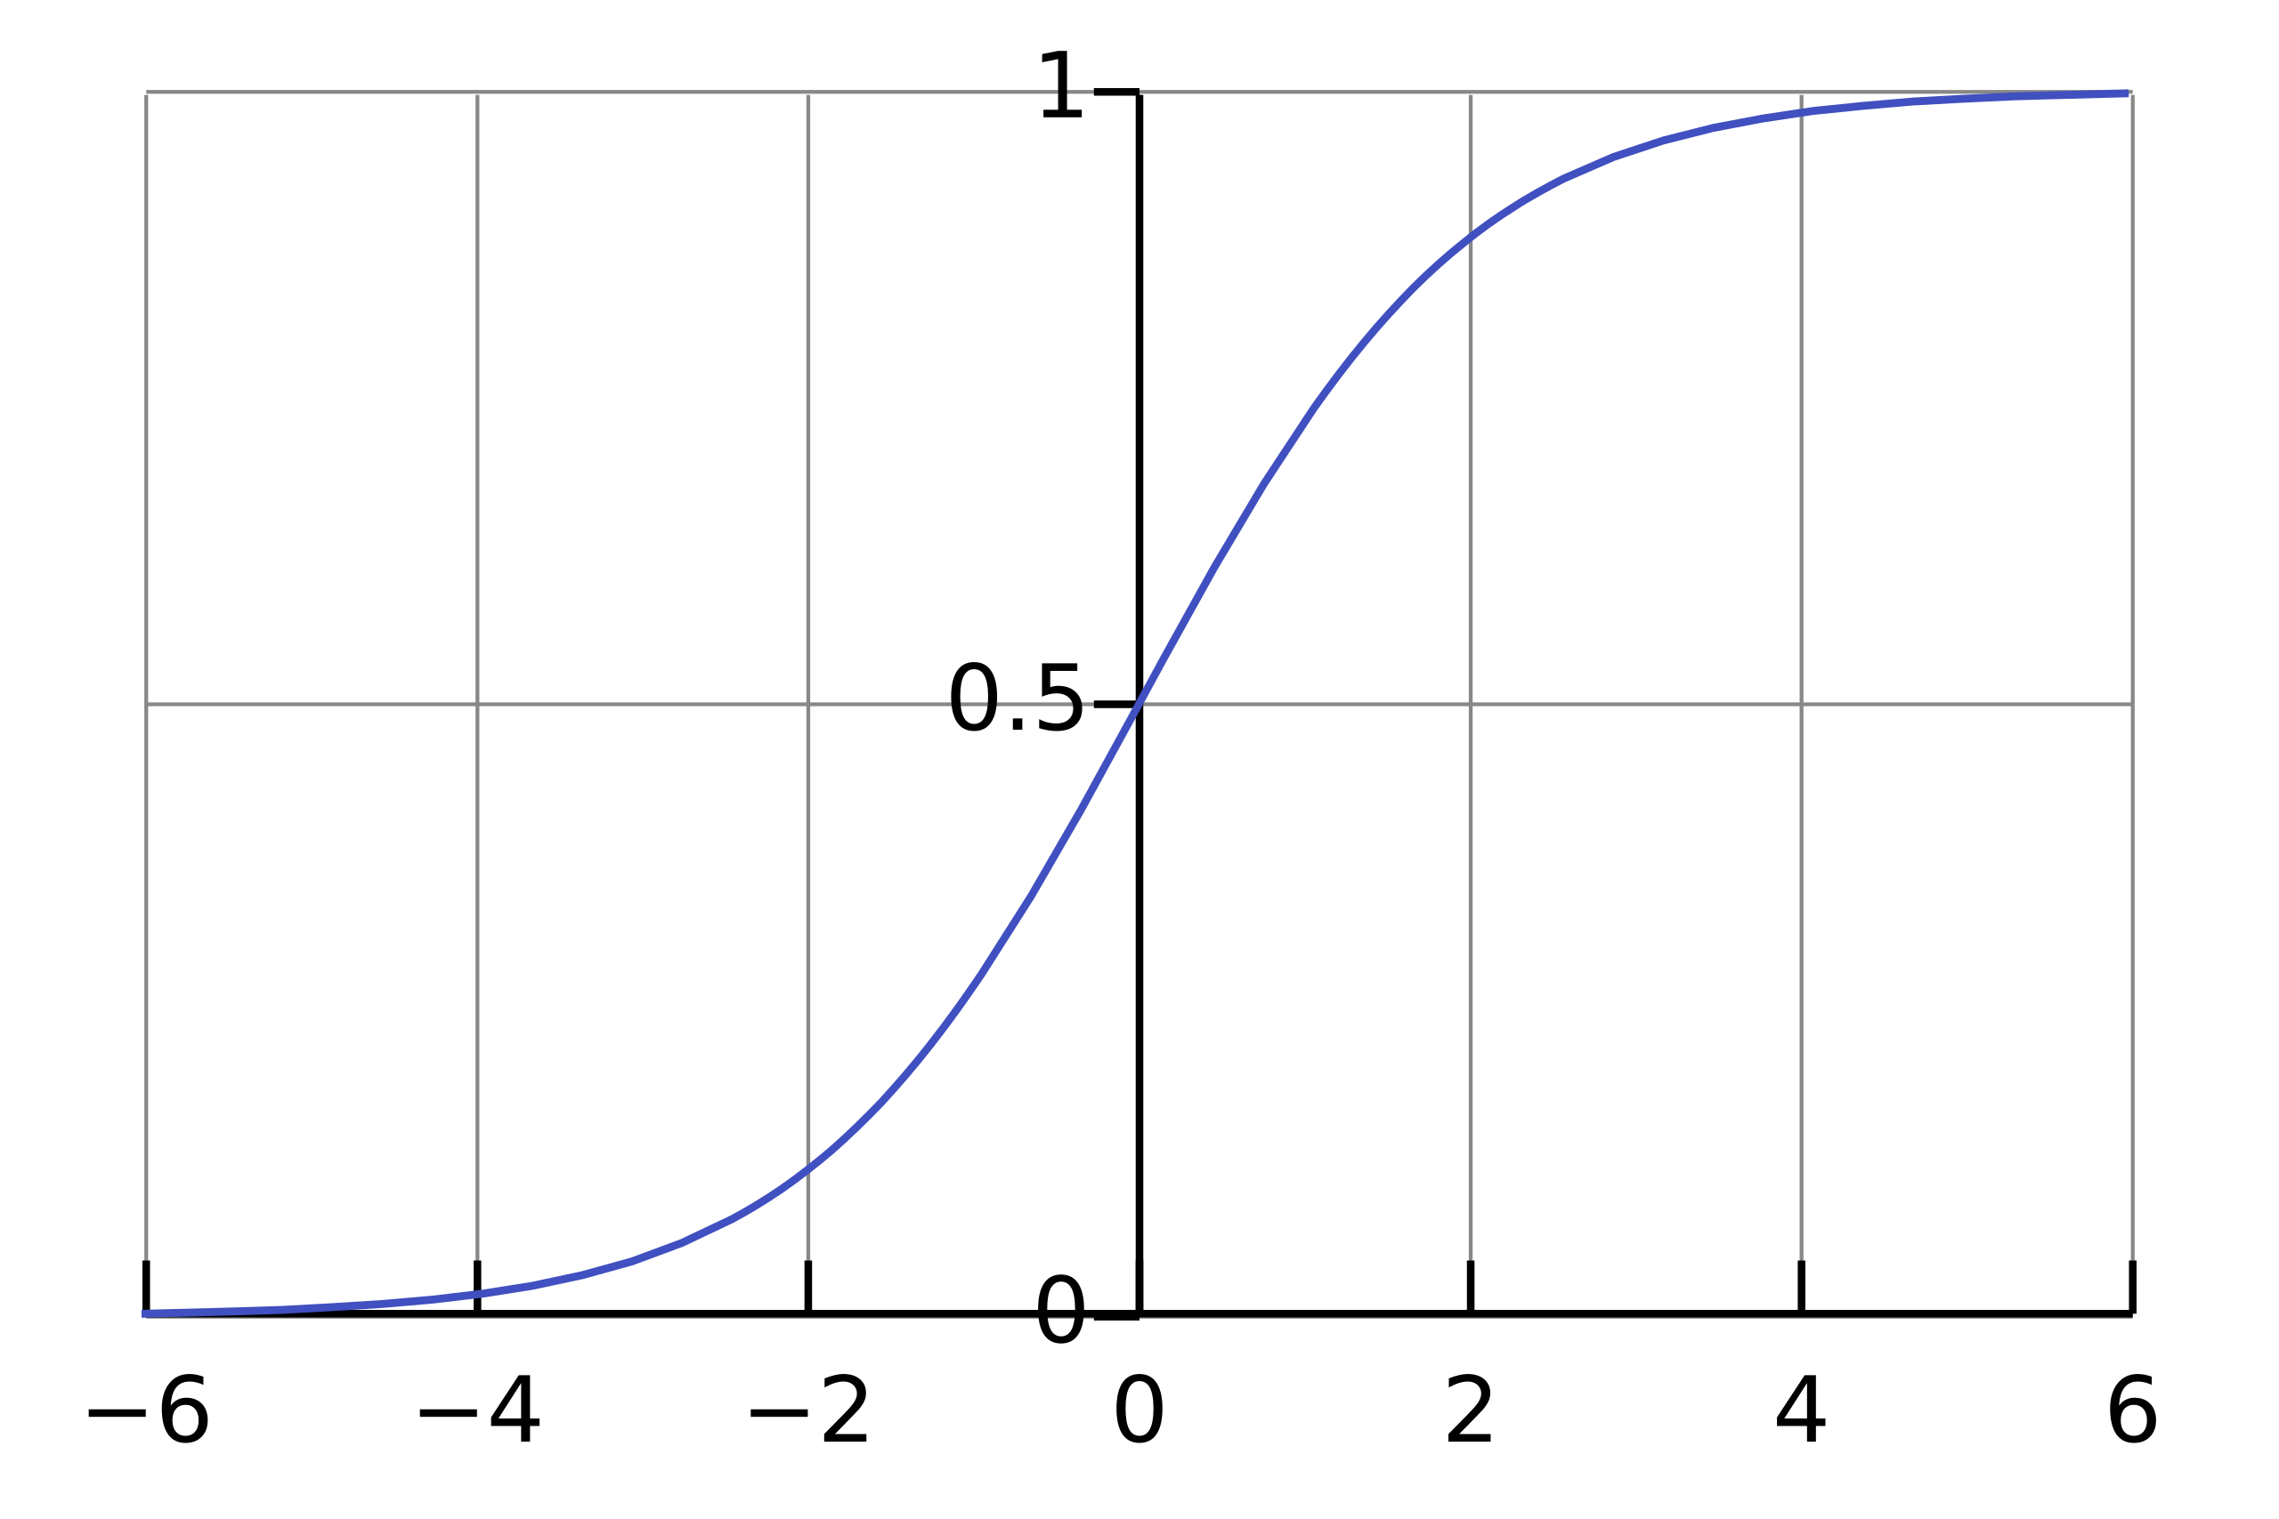
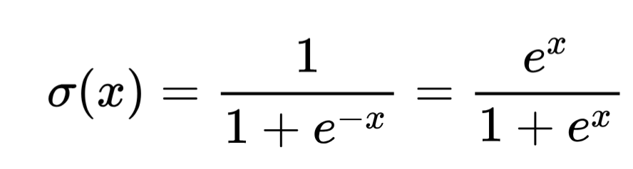
CBOW模型：层次Softmax
其中， 为非叶子节点n的待训练参数。 仅依赖从根节点到目标词路径中的非叶子节点，其复杂度为 。

Slide 23
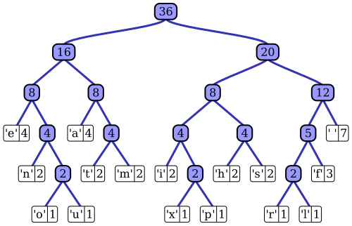
为什么使用Huffman Tree?
高频词路径短
期望高度是log(V)
this is an example of a huffman tree
https://en.wikipedia.org/wiki/Huffman_coding

Slide 24
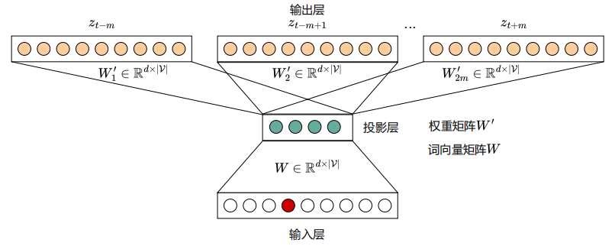
2.3.2Skip-gram模型
Skip-gram模型：与CBOW模型不同，Skip-gram模型以单个词作为输入，以预测其上下文环境中出现的多个词，其模型架构如下图所示：
Skip-gram模型图
Skip-gram模型包括输入层、投影层和输出层。其中，各层功能如下：

Slide 25
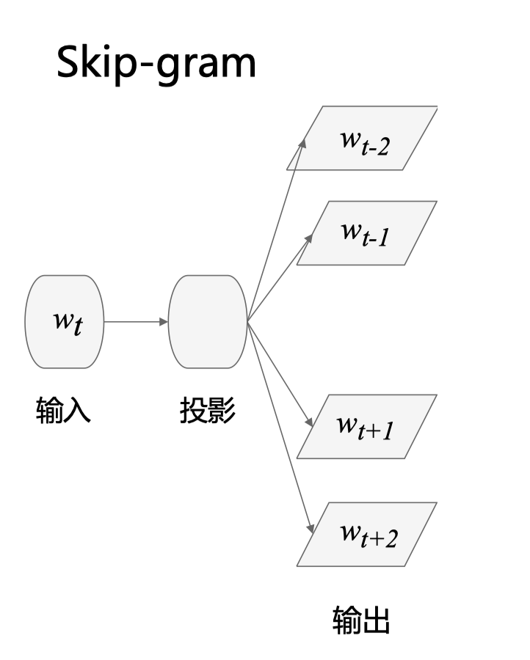




2.3.2Skip-gram模型
输入层：输入X是单词w_{t}的独热表示。
投影层：该层输出为
输出层：通过 得到2m个输出向量，并通过Softmax得到真实输出的概率分布。训练可采用层次Softmax等技术降低复杂度，而不直接使用矩阵W’。
Skip-gram模型复杂度与优化目标：该模型的训练复杂度为 ，其优化目标可表示为：
其中，L表示训练集长度。在训练过程中，一般认为在给定 的情况下，2m个输出是完全独立的。

Slide 26
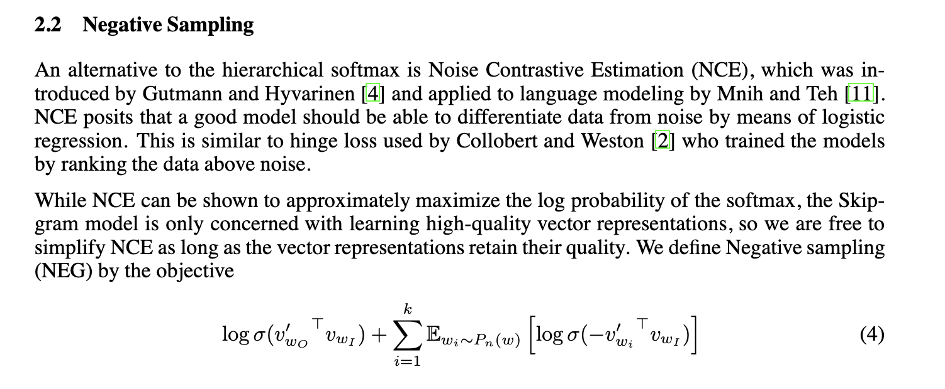
其他优化方案：Negative Sampling
传统 Softmax 需要 |V|，Nagative Samping 的思路是同时使用正样本（中心词附近）和负样本，使得中心词尽可能和正样本相似，而和负样本不同。

Slide 27
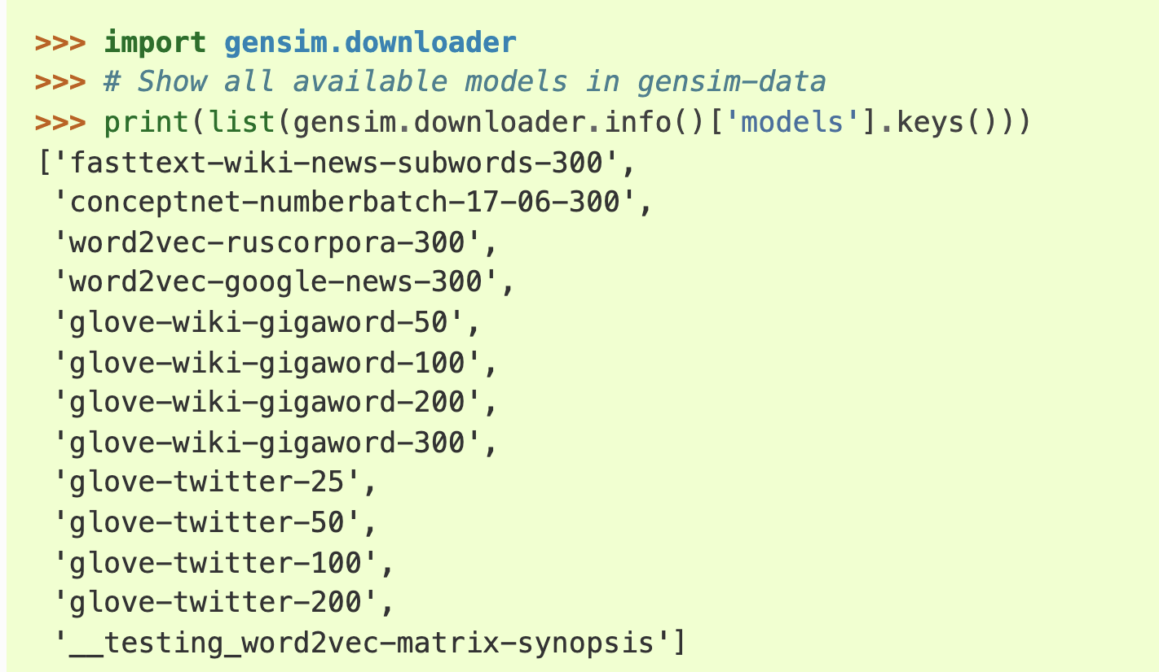
Word2vec实战
https://www.geeksforgeeks.org/python/implement-your-own-word2vecskip-gram-model-in-python/
https://github.com/dav/word2vec
https://radimrehurek.com/gensim/auto_examples/index.html

Slide 28
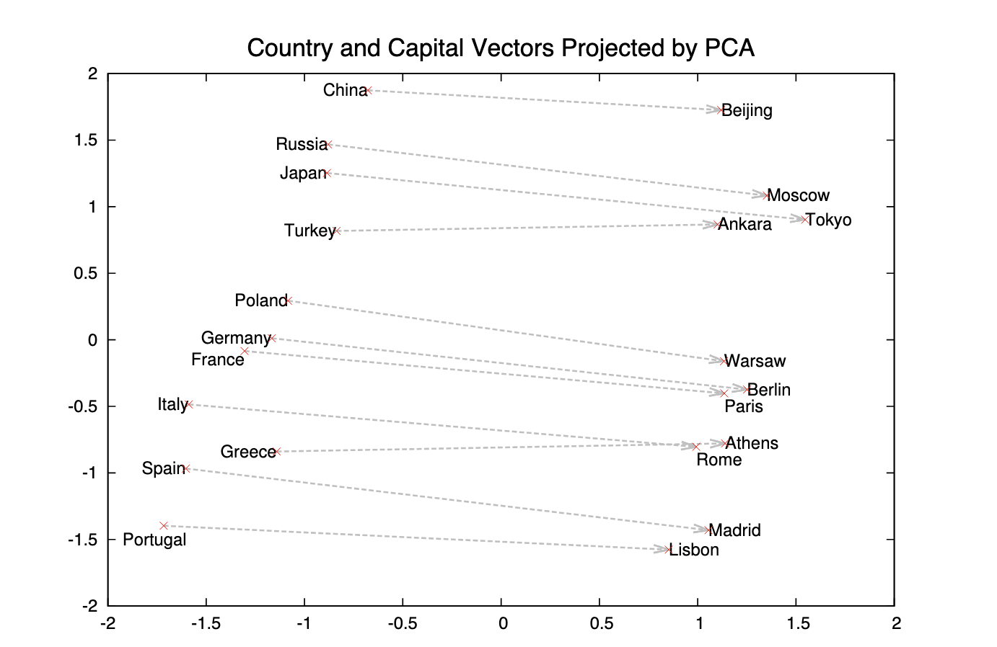
词嵌入可视化

Slide 29


2.4GloVe模型
GloVe模型：该模型是斯坦福大学于2014年发布的一个开源项目。GloVe是一个基于全局词频统计的词向量模型，它结合了两个模型族的特征，即全局矩阵分解（基于奇异值分解(SVD)的潜在语义分析算法）和局部上下文窗口方法（如Word2Vec算法）。
模型特点：
 结合了Word2Vec模型的Skip-gram优势，同时利用了全局词频统计信息，通过矩阵分解技术可以有效地获取单词向量表示。它可以把一个单词表达成一个由实数组成的向量，用于捕捉单词之间的语义特性，比如相似性、类比性。通俗举例，
向量运算
 避免计算复杂度高地奇异值分解过程。

Slide 30
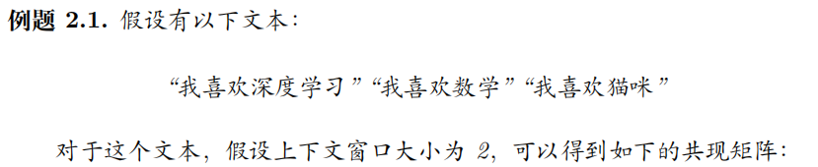
2.4GloVe模型
GloVe模型实现过程：该模型实现过程简要分为三个步骤：构建共现矩阵、建立词向量与共现矩阵之间的关系以及构建损失函数。
构建共现矩阵：首先构建一个共现矩阵，矩阵元素X_{ij}表示单词i和单词j在一定上下文窗口内共同出现的次数。通过该矩阵，可以了解词汇在文本中的共现模式。下面提供一个示例：

Slide 31
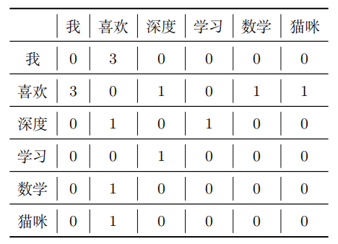
2.4GloVe模型
在这个矩阵X中，X₁₂=3表示单词“我”和“喜欢”在上下文窗内共同出现了3次。

Slide 32







2.4GloVe模型
构建词向量与共现矩阵的关系：GloVe模型提出词向量和共现矩阵之间的某种近似关系，表达如下：
其中， 和 分别是单词i和j的词向量， 和 是偏置项， 是共现次数的对数。
构建损失函数：损失函数的目标是通过最小化预测值与实际值之间的误差来学习词向量。其定义如下：
其中， 是共现次数X_{ij}的权重函数，其定义为 。

Slide 33
2.5ELMo模型
ELMo模型：ELMo模型是由Allen Institute for Artificial Intelligence于2018年提出的一种用于自然语言处理任务的预训练语言模型。
模型特点：ELMo模型生成的词向量是上下文相关的，即它能够根据每个单词在不同语境中的具体含义，动态地调整其表示。解决了静态表示无法处理一词多义的问题。
ELMo模型的训练：预训练和微调，其中：
 预训练：在大规模文本数据上进行无监督预训练，同时考虑前向和后向语言模型，通过结合双向长短时记忆网络的神经网络结构来实现。
 微调：通过特定的监督学习任务（例如情感分析、文本分类等）进行微调。在微调过程中，将从预训练模型中提取的各层词嵌入作为新的特征输入，以便更好地适应特定应用场景。

Slide 34



2.5ELMo模型
预训练：
在自然语言处理中，双向语言模型是一种用于建模语言序列的方法。给定一个由N个单词组成的序列
，双向语言模型同时考虑序列的前向和后向信息。
前向语言模型的任务是计算整个序列的概率 ，通过对每个单词 建模，考虑到先前单词的历史：
后向语言模型与前向模型类似，但在后向遍历序列时，通过考虑未来上下文来预测先前单词：
为了综合前向和后向信息，双向语言模型结合了两者，通过联合最大化前向和后向的对数似然来进行训练：

Slide 35
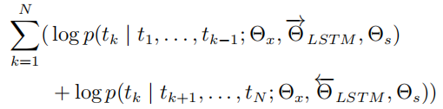

2.5ELMo模型
预训练：
其中， 是词向量参数， 是LSTM模型的参数， 是模型最终预测阶段Softmax层的参数。
在这个模型中，将前向和后向方向的单词表示和Softmax层的参数绑定一起，但保持每个方向的LSTM模型参数独立。这种双向语言模型的设计旨在更全面地捕获语言序列中的上下文信息，有助于提高在自然语言处理任务中的性能。

Slide 36








2.5ELMo模型
任务微调：
双向语言模型的表示计算：对于每个输入单词 ，ELMo模型利用一个包含L层的双向语言模型来生成一系列表示，具体包括：单词层表示 ，即与 上下文无关的表示；以及正向表示 和后向表示 ，分别对应于BiLSTM在第j层的正向和后向隐藏层输出。对于每个单词 ，这些表示组成一个集合
针对特定任务的表示生成：对于每个单词 ，特定任务的ELMo表示 是通过对所有双向语言模型层的输出进行加权求和得到，
其中， 是Softmax归一化的权重，用于调整每个双向语言模型层的贡献， 是一个标量参数。

Slide 37
2.6讨论
讨论2.1：
Tomas Mikolov 曾在 2016 年的一次演讲中将自然语言中的词语表示方法分为局部表示（Local Representation）和连续表示（Continuous Representation）。请查阅资料，讨论这两个表示方法与本章介绍的独热表示和分布式表示方法的区别与联系。
讨论2.2：
研究人员提出了多种数据结构来实现层次 Softmax，请对其进行调研和梳理，并分析相较于普通的平衡二叉树，使用哈夫曼树的优点。
Notes:
https://arxiv.org/pdf/1310.4546

